Slide 1


Gymnasium data analysis
第三组
钟诚 李泽君 谢炳辉 赵雅滢 王维实
2019-4-2

Slide 2
CONTENTS
1
数据预处理
2
描述性分析
3
线性回归及模型优化
4
模型解读

Slide 3
PART01
数据预处理

Slide 4
01
数据预处理--数据集介绍
变量类型 |  | 变量名 | 取值范围 | 备注
因变量 |  | 团购数 | [0，976]
自变量 | 连续变量 | 评分 | [1，5]
 |  | 评论数 | [1，92]
 |  | 团购价格 | [4，21,000] | 单位：元
 | 分类变量 | 规格 |  | 包括1次、1季度、1月等
 |  | 可用时间 |  | 如：周末法定节假日通用09:00 - 22:00
 |  | 预约说明 |  | 包括请于消费前一天进行预约、请于消费前一小时进行预约等
 | 文本数据 | 标题 |  | 如：relax瑞莱克斯时尚桌球
 |  | 团购内容 |  | 如：健身周卡、单人单次体验卡等
 |  | 温馨提示 |  | 商家对活动的补充说明
 | 时间数据 | 有效期 |  | 2016年03月18日至2017年08月11日

Slide 5
01
数据预处理
变量类型 |  | 变量名
因变量 |  | 团购数
自变量 | 连续变量 | 评分
 |  | 评论数
 |  | 团购价格
 | 分类变量 | 规格
 |  | 可用时间
 |  | 预约说明
 | 文本数据 | 标题
 |  | 团购内容
 |  | 温馨提示
 | 时间数据 | 有效期
1）评分、评论数、规格、团购价格、团购内容全部缺失，删除掉64条这样的“五无”的行。

Slide 6
01
数据预处理
变量类型 |  | 变量名
因变量 |  | 团购数
自变量 | 连续变量 | 评分
 |  | 评论数
 |  | 团购价格
 | 分类变量 | 规格
 |  | 可用时间
 |  | 预约说明
 | 文本数据 | 标题
 |  | 团购内容
 |  | 温馨提示
 | 时间数据 | 有效期
1）评分、评论数、规格、团购价格、团购内容全部缺失，删除掉64条这样的“五无”的行。
2）连续变量“评分”、“价格”的缺失数据 <- 其他有效数据的均值

Slide 7
01
数据预处理
变量类型 |  | 变量名
因变量 |  | 团购数
自变量 | 连续变量 | 评分
 |  | 评论数
 |  | 团购价格
 | 分类变量 | 规格
 |  | 可用时间
 |  | 预约说明
 | 文本数据 | 标题
 |  | 团购内容
 |  | 温馨提示
 | 时间数据 | 有效期
1）评分、评论数、规格、团购价格、团购内容全部缺失，删除掉64条这样的“五无”的行。
2）连续变量“评分”、“价格”的缺失数据 <- 其他有效数据的均值
3）连续变量“评论数”缺失数据 <- 0

Slide 8
01
数据预处理
变量类型 |  | 变量名
因变量 |  | 团购数
自变量 | 连续变量 | 评分
 |  | 评论数
 |  | 团购价格
 | 分类变量 | 规格
 |  | 可用时间
 |  | 预约说明
 | 文本数据 | 标题
 |  | 团购内容
 |  | 温馨提示
 | 时间数据 | 有效期
1）评分、评论数、规格、团购价格、团购内容全部缺失，删除掉64条这样的“五无”的行。
2）连续变量“评分”、“价格”的缺失数据 <- 其他有效数据的均值
3）连续变量“评论数”缺失数据 <- 0
4）分类变量“规格”缺失值<-“一次”

Slide 9
01
数据预处理
变量类型 |  | 变量名
因变量 |  | 团购数
自变量 | 连续变量 | 评分
 |  | 评论数
 |  | 团购价格
 | 分类变量 | 规格
 |  | 可用时间
 |  | 预约说明
 | 文本数据 | 标题
 |  | 团购内容
 |  | 温馨提示
 | 时间数据 | 有效期
1）评分&评论数&规格&团购价格&团购内容全部缺失，删除掉64条这样的“五无”的行。
2）连续变量“评分”、“价格”的缺失数据 <- 其他有效数据的均值
3）连续变量“评论数”缺失数据 <- 0
4）分类变量“规格”缺失值<-“一次”
5）办卡的长度和次数：从“标题”，“团购内容”，“温馨提示”中提取“周卡”|“月卡”|“季卡”|“年卡”；规格中使用“小时”，“课”，“期”计数的样本，我们将其看作“一次”消费。

Slide 10
01
数据预处理
变量类型 |  | 变量名
因变量 |  | 团购数
自变量 | 连续变量 | 评分
 |  | 评论数
 |  | 团购价格
 | 分类变量 | 规格
 |  | 可用时间
 |  | 预约说明
 | 文本数据 | 标题
 |  | 团购内容
 |  | 温馨提示
 | 时间数据 | 有效期
6）健身项目：从团购内容提取出“桌球”|“瑜伽”|“舞蹈”|“健身”，如果缺失就使用其标题相关信息补充。（如“复旦台球馆”标记为台球项）。

Slide 11
01
数据预处理
变量类型 |  | 变量名
因变量 |  | 团购数
自变量 | 连续变量 | 评分
 |  | 评论数
 |  | 团购价格
 | 分类变量 | 规格
 |  | 可用时间
 |  | 预约说明
 | 文本数据 | 标题
 |  | 团购内容
 |  | 温馨提示
 | 时间数据 | 有效期
6）健身项目：从团购内容提取出“桌球”|“瑜伽”|“舞蹈”|“健身”，如果缺失就使用其标题相关信息补充。（如“复旦台球馆”标记为台球项）。
7）从有效期列中提取出“起始年份”“有效天数”；缺失的有效天数 <- 有效天数众数

Slide 12
01
数据预处理--提取衍生变量
变量类型 |  | 变量名
因变量 |  | 团购数
自变量 | 连续变量 | 评分
 |  | 评论数
 |  | 团购价格
 | 分类变量 | 规格
 |  | 可用时间
 |  | 预约说明
 | 文本数据 | 标题
 |  | 团购内容
 |  | 温馨提示
 | 时间数据 | 有效期
从“可用时间”提取“是否节假日通用”
从“预约说明”提取“是否无需预约”
从“团购内容”提取“是否仅体验”
从“温馨提示”提取“是否有礼品”/“是否仅限本人”/“是否有温馨提示”

Slide 13
PART02
描述性分析

Slide 14
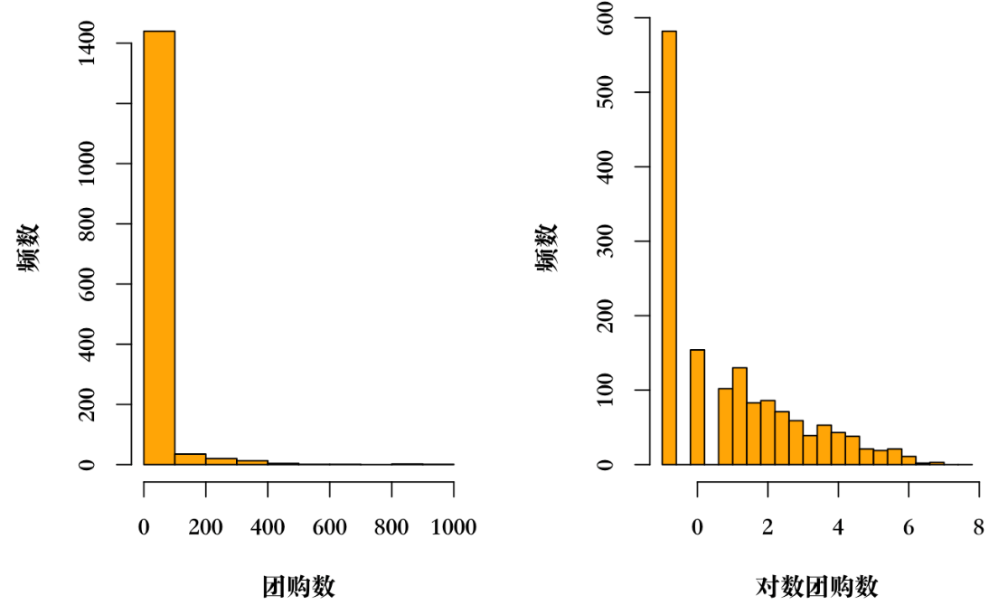
02
描述性分析
1）团购数与对数团购数频数统计
Notes:
显然，对数团购量更适合分析。由于很多项目没人买，即团购数是0，所以将这些值的对数团购数设为-1。

Slide 15
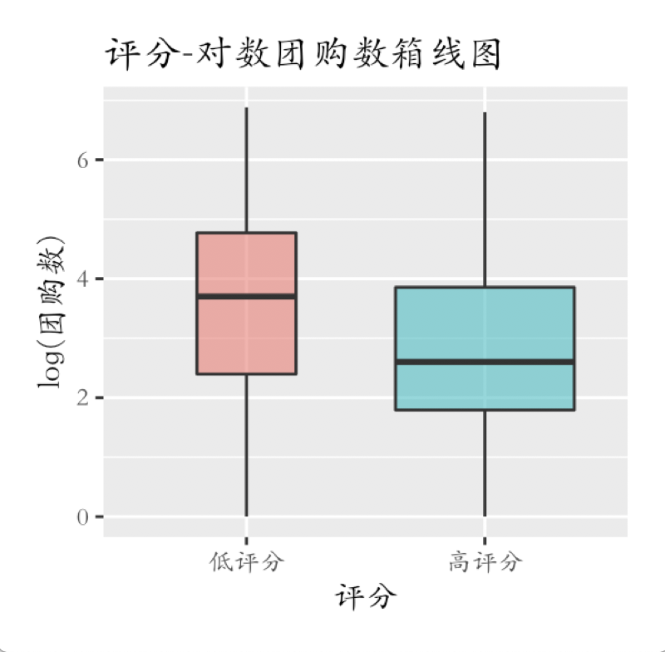
02
描述性分析
2）评分、评论数-对数团购数箱线图
Notes:
将评分为4.6以上设置为高评分，观察原来数据（因为我们对缺失值都取了同样的值，可能对箱线图有很大的影响,为了能在描述性分析中尽量去寻找到数据本身提供的信息所以使用了没有缺失评分的数据来进行分析），我们发现其实高低评分对团购数的影响和我们预期相反，高评分的反倒处于相对较低的水平，我们查看原来评分的中位数，发现是5，说明可能我们的样本对于评分的衡量其实不是很准确（评分其实本身会受到团购数的影响，因为消费了才可以评分，如果只有一两个人评分，很有可能都是5分，但这不具有说服力，但是如果团购的人数多，可能会因为个人的喜好不同导致评分比较低，所以虽然评分能反映出该项目的好坏，但不一定能直接影响到团购数本身，两者之间存在复杂的相互影响）。

Slide 16
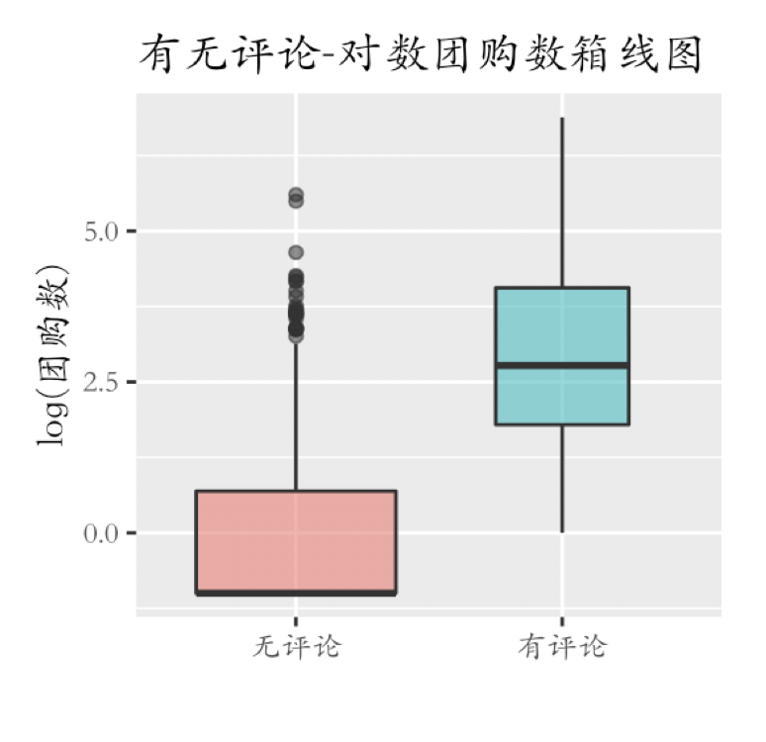
02
描述性分析
2）评分、评论数-对数团购数箱线图
Notes:
由于大多数都没有评论，所以使用有无评论来划分样本。很明显有评论的团购项目能反映出其团购数也相对来说更多，从两个方面解释，一是一个团购项目的购买量多了才更可能有人愿意去评论，团购数越多说明这个项目相对来说质量还不错，所以也会让人更愿意去评论；二是代表了有评论的团购项目更吸引消费者，因为有之前的消费者的经验会让后来的消费者有所了解，更加放心购买（不考虑差评的话）。

Slide 17
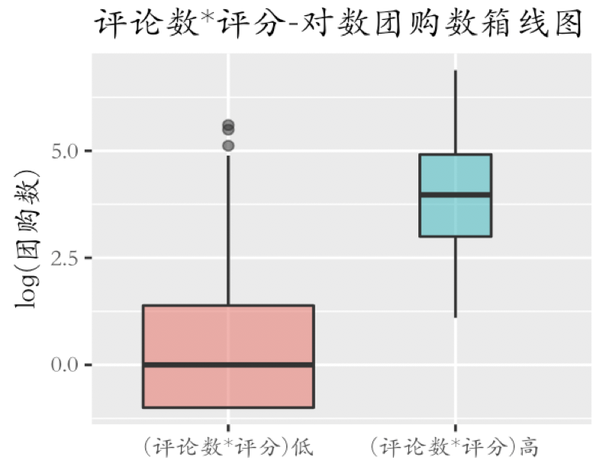
02
描述性分析
2）评分、评论数-对数团购数箱线图
Notes:
为惩罚评论数低，但是评分都很高的恶意刷评分的项目，使用中位数作为划分标准，对少评论数且评分高的项目进行惩罚后，明显看到（评论数*评分）高的项目的团购数远大于（评论数*评分）低的项目。说明我们使用评论数*评分的变量来描述性分析团购数有一定合理性。

Slide 18
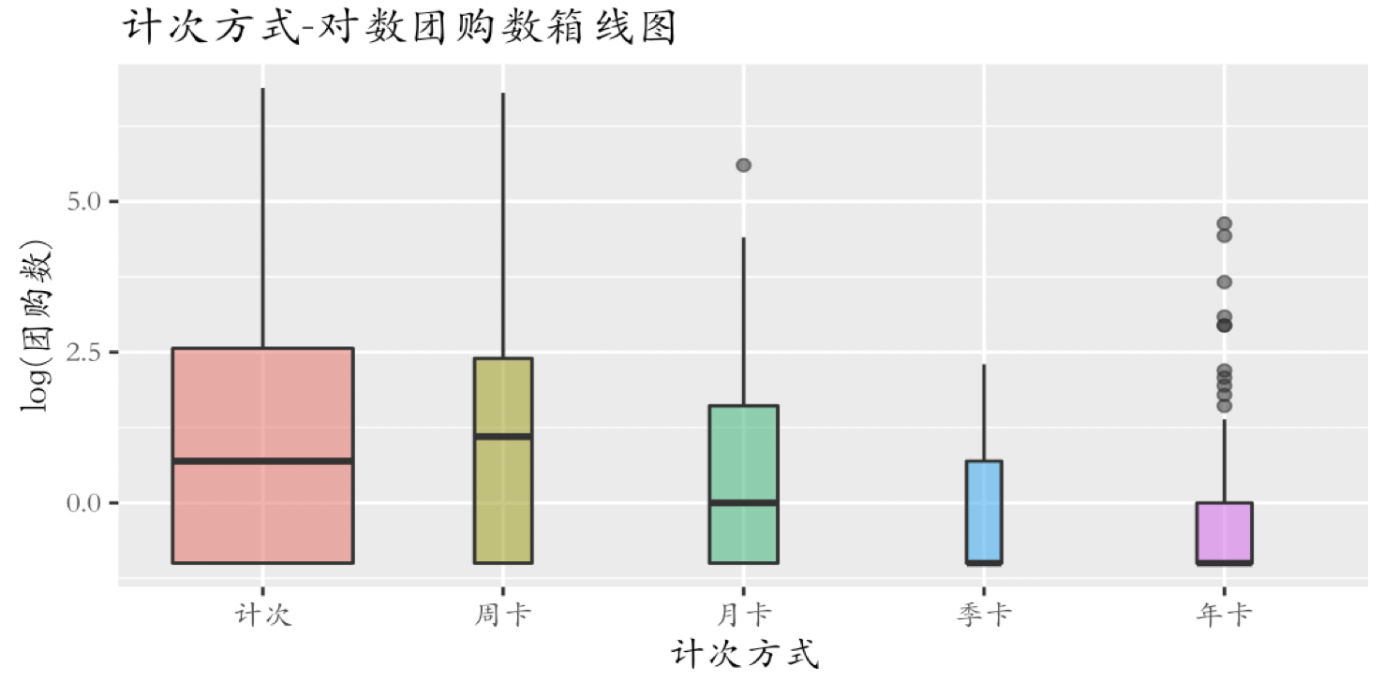
02
描述性分析
3）
Notes:
观察箱线图可以发现，年卡和季卡这样长时间的团购项目人数少很多，说明相对而言大家更喜欢团购一些短期能消费完的项目，其实不光是团购，很多消费都有这样的特点，毕竟预定了的长期消费可能会有更多不确定因素，年卡，季卡一般会是很熟悉这家店的老客户去消费，所以比较少，但同时方差也比较小，因为各个团购项目针对人群相对少且稳定，而且月卡周卡和计次项目同一消费者可能在一段时间内多次购买，而年卡季卡不太可能。
而月卡周卡和次卡相对而言更受欢迎，因为时间比较短，方便大家随时购买，也会存在一个消费者多次购买的情况，其中整体而言周卡更受欢迎，既免去了计次的麻烦，又不会时限太长。同时这几类中的对数团购数方差也更大（箱子高度看出），因为这样的类别里活动会更加五花八门，其他属性的差异也会增大，导致因变量也差异增大。

Slide 19
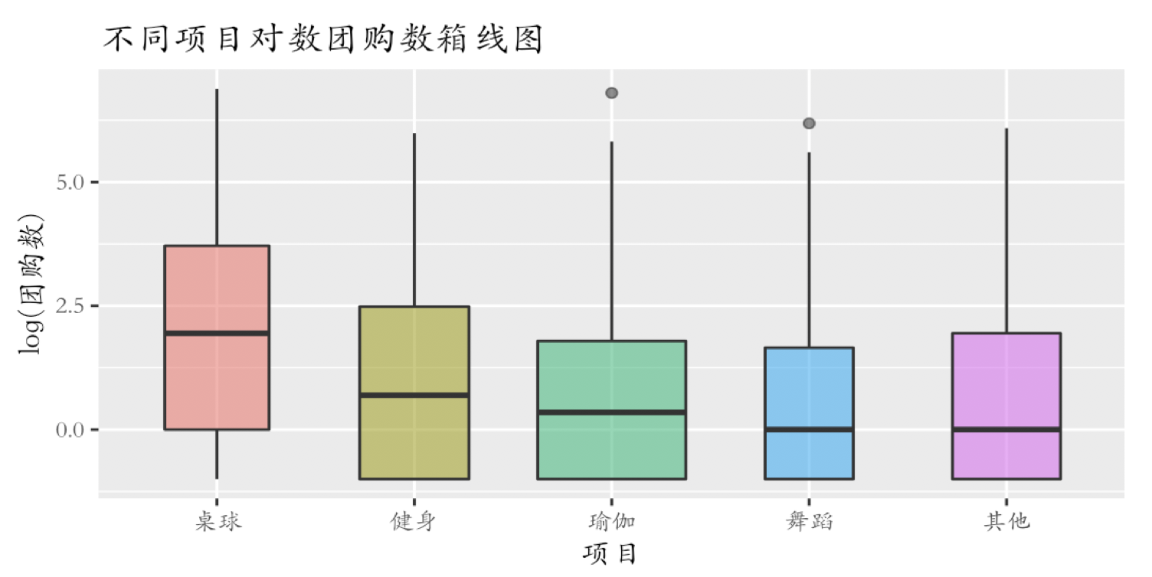
02
描述性分析
3）
Notes:
此箱线图在一定程度上体现了不同项目的受欢迎程度，相对而言桌球要更受欢迎，团购量要更多，说明大家更喜欢团购桌球这样的项目（可能是相对其他项目来说包场打台球比不团购直接去计时划算的原因），而两大主流健身和瑜伽的团购量也相对而言稍微高于舞蹈和其他项目。

Slide 20
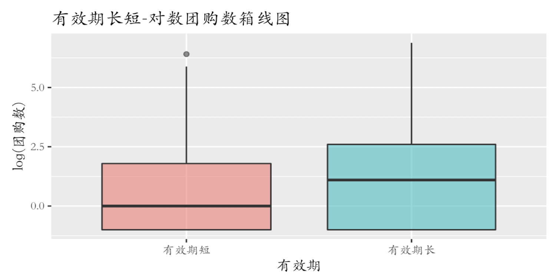
02
描述性分析
3）
Notes:
有效期长的团购量更多，因为可以有更多的自由选择使用的时间。

Slide 21
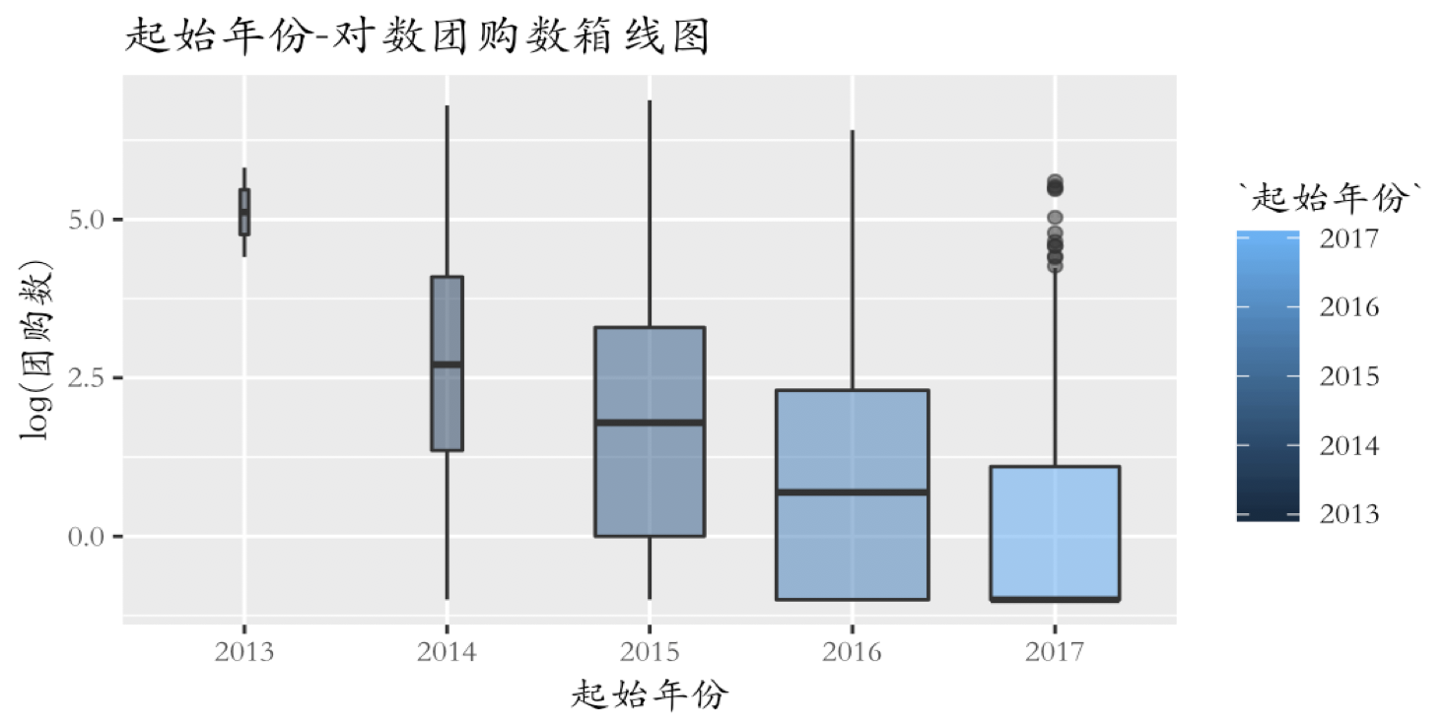
02
描述性分析
3）
Notes:
出现这样现象的原因可能是两种：1.时间越早的项目其在平台上出售的时间就更长，也就更可能被更多人购买，比如2017年很多项目其实都还没有人购买，可能是刚登陆平台的原因；2.考虑2013到2015年这段时间，其实在这个时间段登陆平台的项目都有足够的时间供消费者选择，但是仍旧有下降趋势，可能是因为数据量的原因，从箱子宽度可以看出每年新登陆平台的团购项目是在增加的，因为这些健身馆也越开越多，提供了多种多样的项目，而在这三年来相对而言消费者总数是一定的，所以更多的项目分散了消费，每个项目的团购数就变少了。

Slide 22
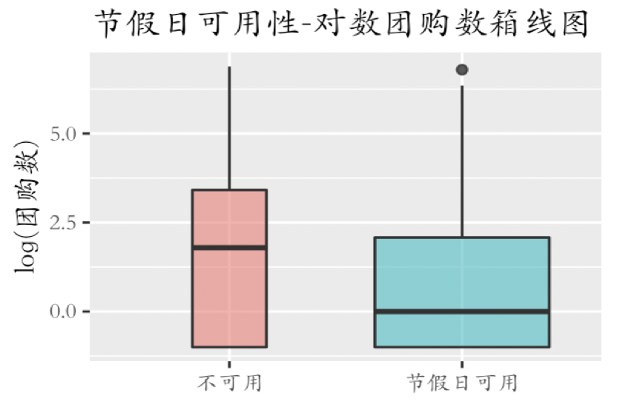
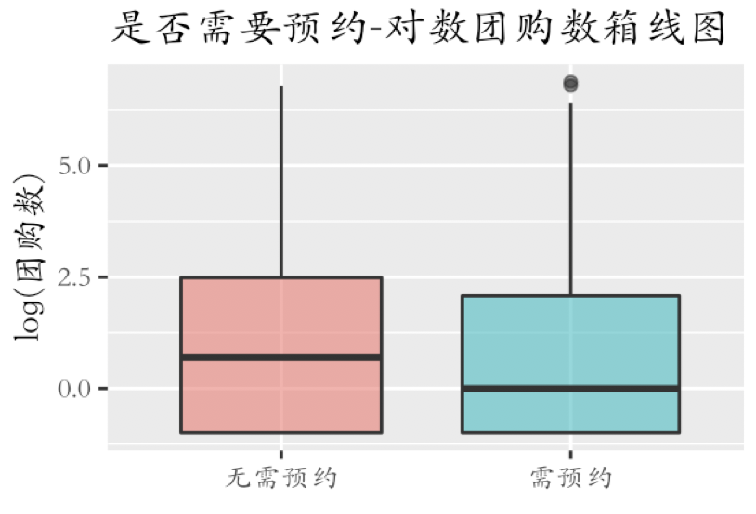
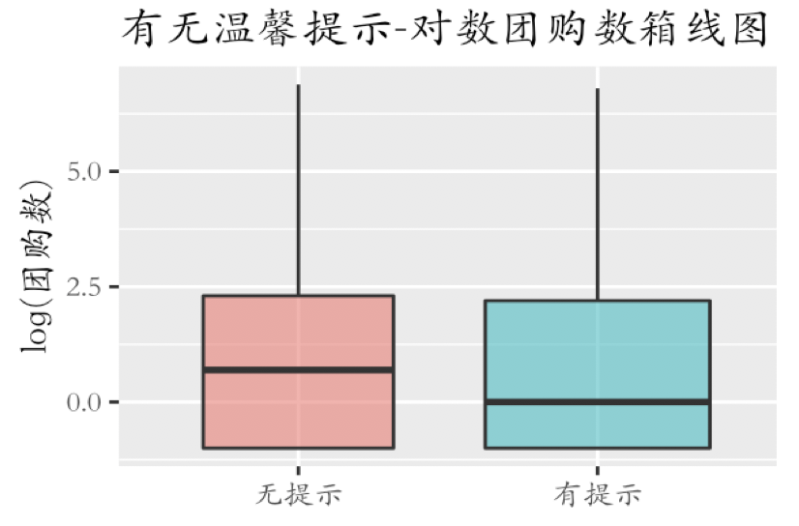
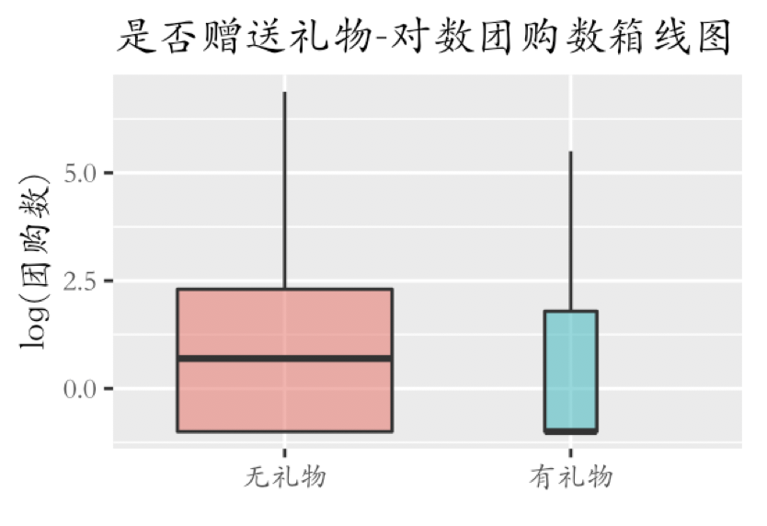
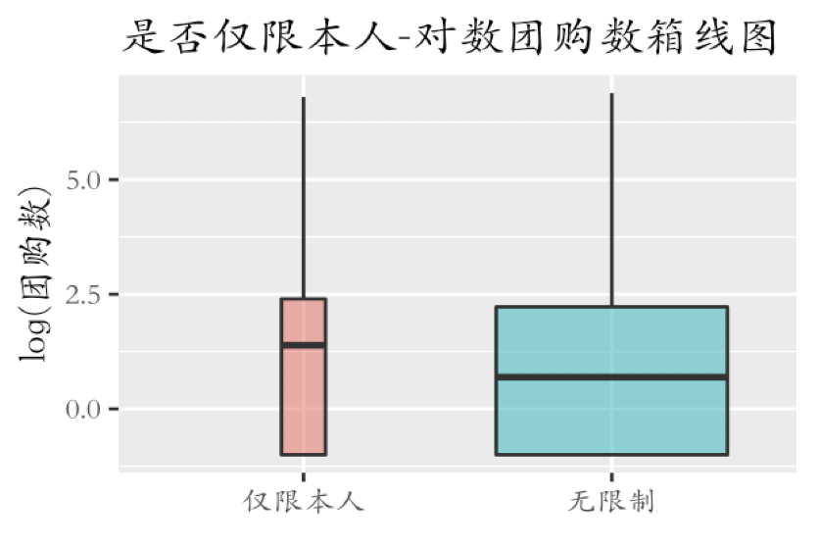
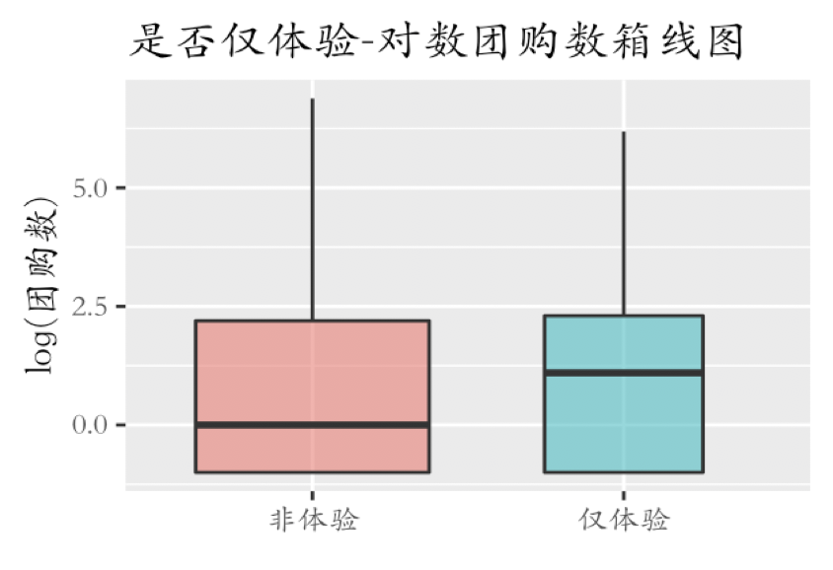
02
描述性分析
4）衍生变量
Notes:
节假日： 的结果应该也可以归结到样本数的问题上，因为现在很多团购项目都是节假日可用的了，所以项目多分散了消费，每个项目的团购量相对较少。
预约：通过观察箱子的宽度我们可以看出，在这样的划分里，两类样本相对均匀，我们得到的结果也符合我们的预期，因为无需预约直接用的团购项目更加自由，自然也更能吸引消费者，团购数量相对更多。
温馨：从箱线图中箱子的位置可以看出其实进行划分以后两类样本的对数团购数差不太多，说明大家其实不是很关心是否有温馨提示，说明消费者更加关注于团购项目本身的内容和质量。
本人： 相差也不大，但是仅限本人还稍微高一点（不太符合预期），但是相对来说以上两个变量划分后的两个集合样本数相差较大，可能不是很具有代表性，一种可能的解释：因为多数消费者都是为了自己购买，设置了“仅限本人”的项目可能说明了该团购项目设计比较严谨认真，反映了项目质量较高，所以更能吸引消费者。
体验：体验活动的受欢迎程度相对较高一些，可能是因为大家团购一般都是因为想要第一次去试试，所以体验的选择很多，如果要长期参加的话可能不会选择团购而是去实体店里办卡之类的。

Slide 23
PART03
线性回归及模型优化

Slide 24
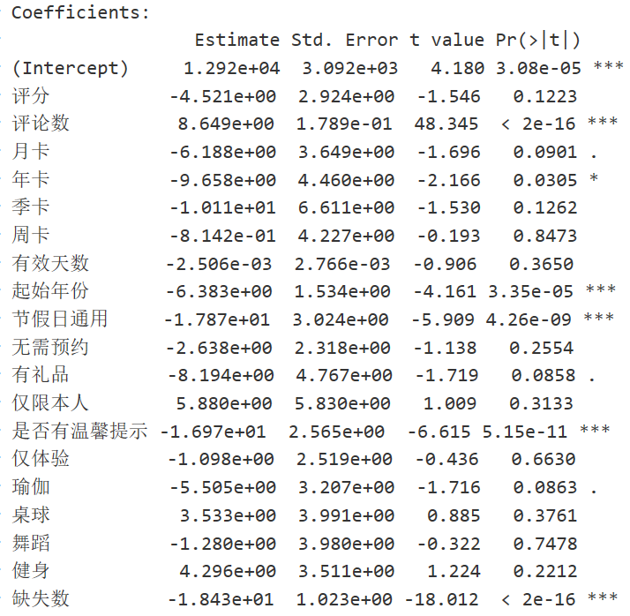
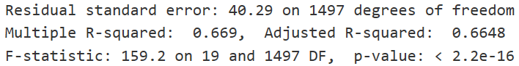
03
线性回归及模型优化
1. 因变量为团购数
1) 线性回归初探：
因变量：团购数
自变量：评分 + 评论数 + 月卡 + 年卡 + 季卡 + 周卡 + 有效天数 + 起始年份 + 节假日通用 + 无需预约 + 有礼品 + 仅限本人 + 是否有温馨提示 + 仅体验 + 瑜伽 + 桌球 + 舞蹈 + 健身 + 缺失数

Slide 25
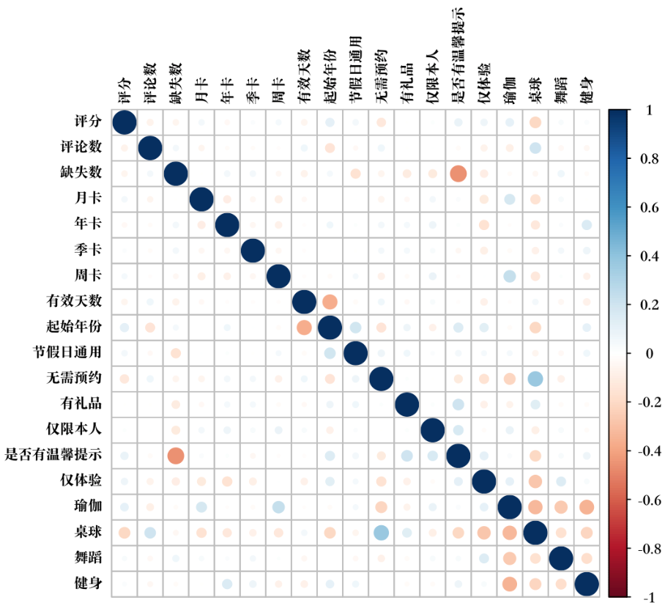
03
线性回归及模型优化
1. 因变量为团购数
2) 自变量间的相关性
Notes:
1）瑜伽、桌球、舞蹈、健身项目间都是负相关的，显然是因为团购项目只能有一个项目的属性。同理，月卡、年卡、季卡、周卡间也是负相关的，可以看到相关系数都是红色。
2）起始年月与有效天数呈比较明显的负相关，起始年份越早的、有效天数越多，这可能是由于我们在捕捉数据的时刻（2017年8月），所有项目都是可以被购买的状态，因而起始年份早的项目就自然有效天数不会短。
3）是否有温馨提示与缺失值有明显的负相关，有温馨提示的缺失值较少。说明愿意写温馨提示的勤快商家倾向于展示更多公开的数据。
4）桌球和预约有较明显的正相关。说明桌球项目一般比较自由，打桌球一般无需预约。

Slide 26
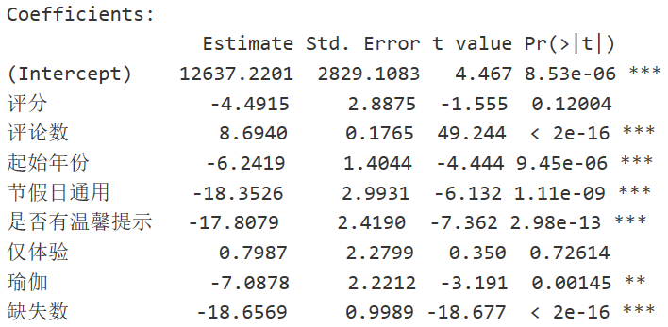
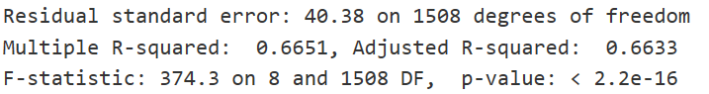
03
线性回归及模型优化
1. 因变量为团购数
3) 去除不显著变量后再回归
因变量：团购数
自变量：评分 + 评论数 + 起始年份 + 节假日通用 + 是否有温馨提示 + 仅体验 + 瑜伽 + 缺失数

Slide 27
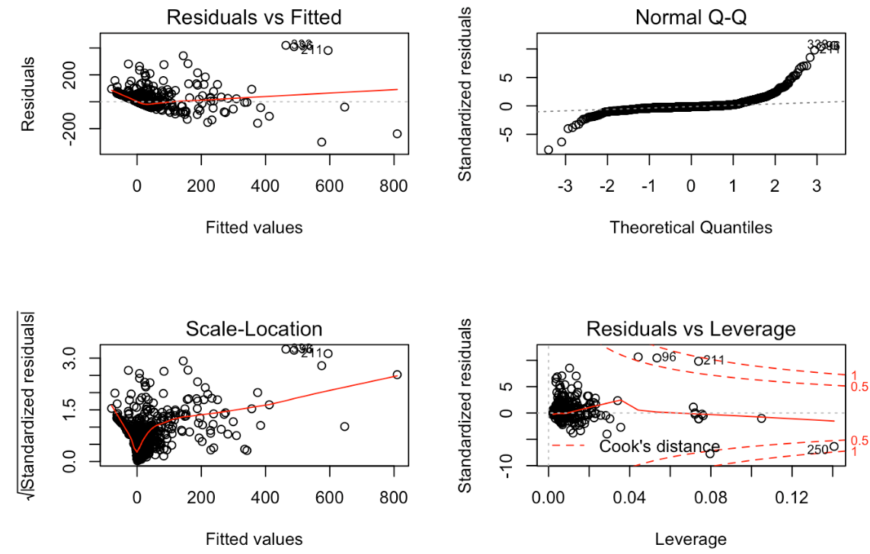
03
线性回归及模型优化
1. 因变量为团购数
4) 回归诊断
Notes:
下一步：去除211,250,294三个异常点。

Slide 28
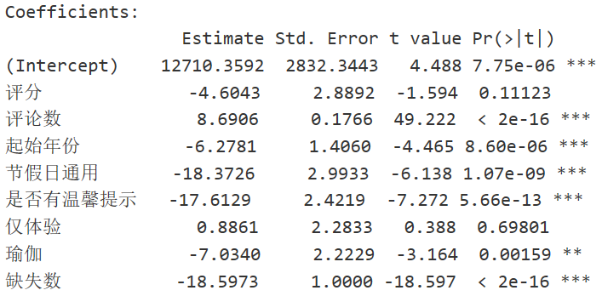
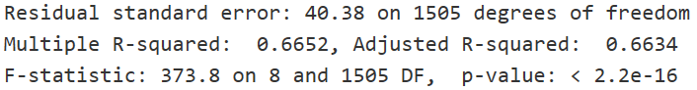
03
线性回归及模型优化
1. 因变量为团购数
5) 去除异常点线性回归
因变量：团购数
自变量：评分 + 评论数 + 起始年份 + 节假日通用 + 是否有温馨提示 + 仅体验 + 瑜伽 + 缺失数

Slide 29
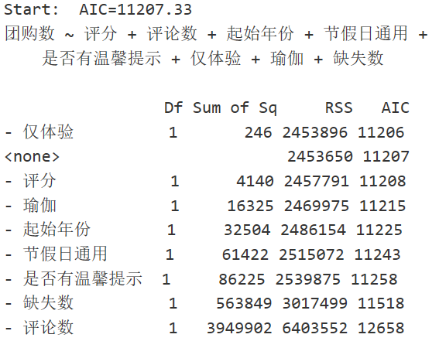
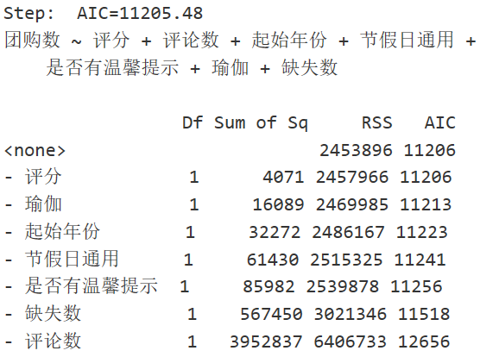
03
线性回归及模型优化
1. 因变量为团购数
6) 以AIC准则对模型进行优化

Slide 30
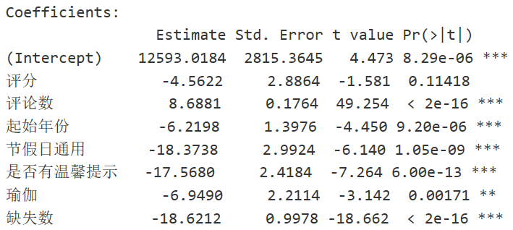
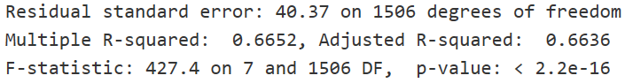
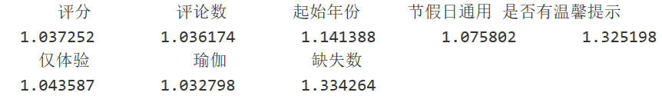
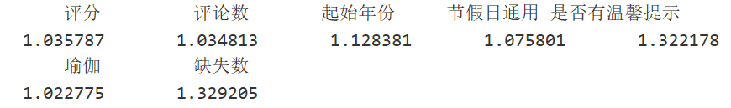
03
线性回归及模型优化
1. 因变量为团购数
6) 以AIC准则对模型进行优化——共线性有所下降
step优化前
step优化后

Slide 31
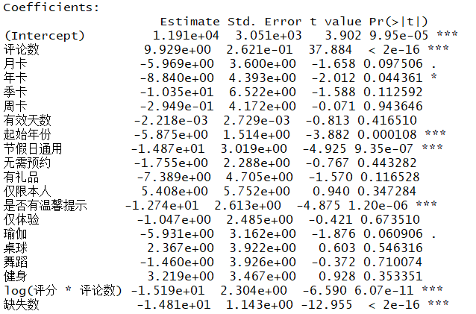
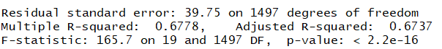
03
线性回归及模型优化
1. 因变量为团购数，添加log(评分*评论数)自变量
1) 对所有因变量进行线性回归
因变量：团购数；
自变量：评论数 + 月卡 + 年卡 + 季卡 + 周卡 + 有效天数 + 起始年份 + 节假日通用 + 无需预约 + 有礼品 + 仅限本人 + 是否有温馨提示 + 仅体验 + 瑜伽 + 桌球 + 舞蹈 + 健身 + log(评分*评论数) + 缺失数；

Slide 32
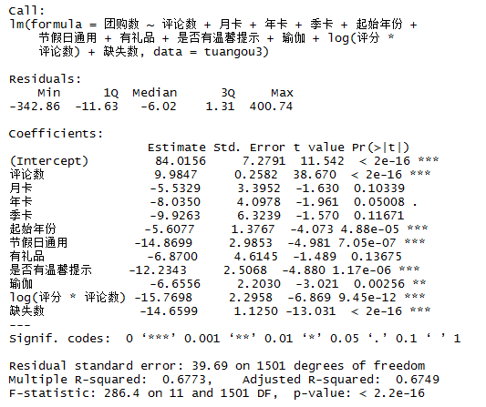
03
线性回归及模型优化
2. 因变量为团购数，添加log(评分*评论数)自变量
2) 以AIC准则优化线性拟合模型；
优化后去除异常点再线性回归
3) 同时将年份归一化

Slide 33
03
线性回归及模型优化
变量 | 回归系数 | p值 | 基准项
截距项 | 84.02 | <0.001
评论数 | 9.98 | <0.001
月卡 | -5.53 | 0.10 | 基准组：次卡
年卡 | -8.03 | 0.05
季卡 | -9.93 | 0.12
起始年份 | -5.60 | <0.001
节假日通用 | -14.87 | <0.001
有礼品 | -6.87 | 0.14
温馨提示 | -12.24 | <0.001
瑜伽 | -6.6556 | 0.002 | 基准组：其他项目
log(评分*评论数) | -15.77 | <0.001
缺失数 | -14.66 | <0.001
F检验 | <0.001 | Adjust-R square | 0.675

Slide 34
03
线性回归及模型优化
控制其他因素不变时：
· 评论数 多一条，团购数提高10
· 月卡，年卡，季卡对消费者的吸引力逐渐下降
（-5.53，-8.03，-9.92）
· 项目上线 晚一年，团购数减少5.6
· 资料缺失一项，团购数减少14.7
· 节假日通用，赠送礼品对消费者的吸引力反常下降（-14，-6.8）
· 对评论数乘以评分并取对数后系数由正转负，
也反映了在健身房数据中 “评论数高的项目评分低” 这一有趣的现象

Slide 35
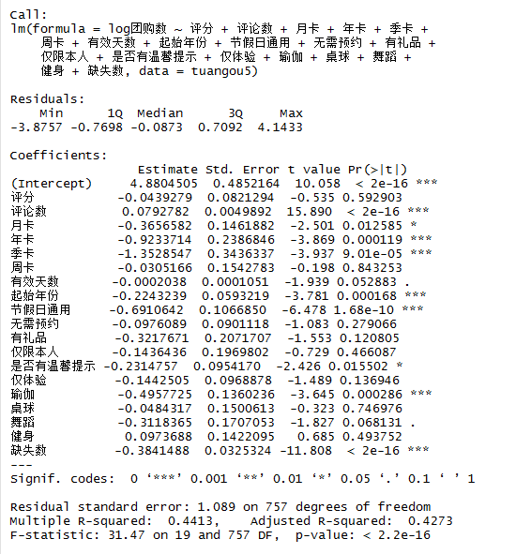
03
线性回归及模型优化
3. 因变量为对数团购数
2) Step方法优化线性拟合模型；
优化后去除异常点再线性回归

Slide 36
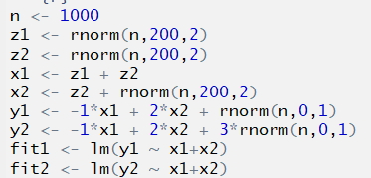
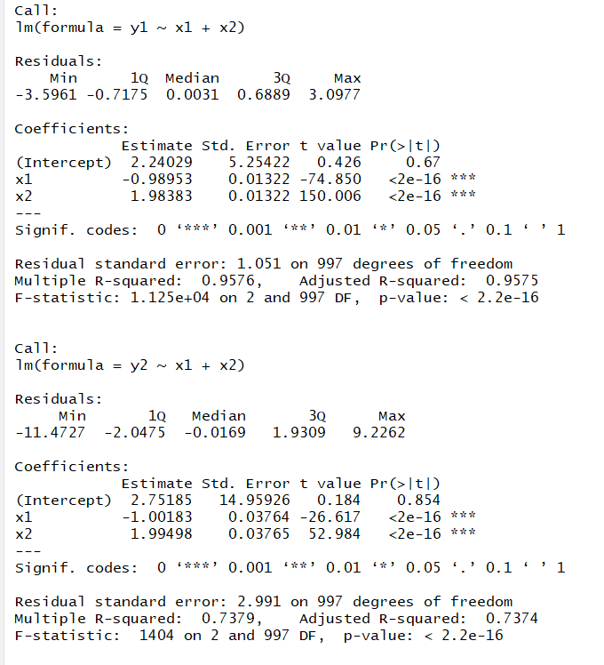
05
补充：关于R^2的实验
两个回归的差别仅仅在于，第二个方程的扰动项的方差是第一个的3倍，导致R^2从95.8%下降到了73.7%，于是我们可以得到一个结论：扰动值的差别会对R^2有比较大的影响

Slide 37
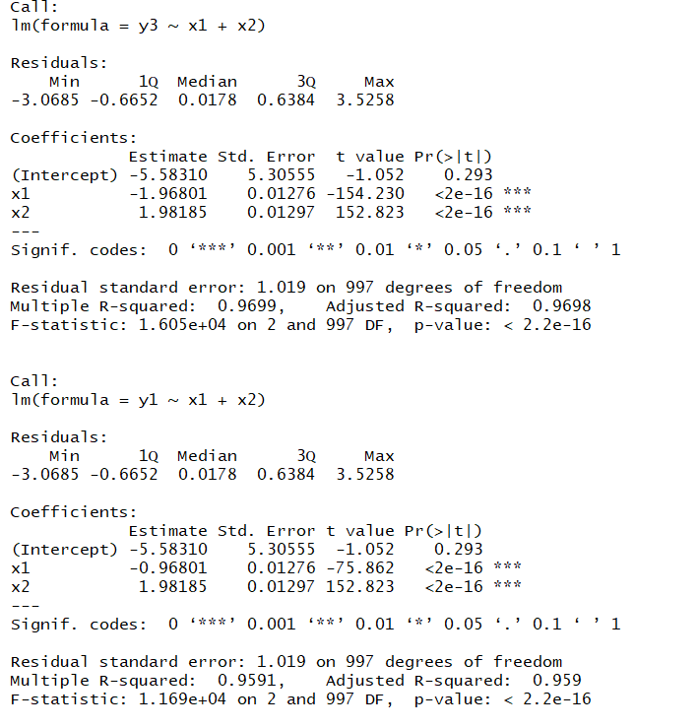
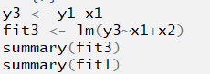
05
补充：关于R^2的实验
从y1上减去一个单位的x1，回归方程丝毫不变，只有R^2升高了0.01

Slide 38
THANKYOU

